Slide 1
Aprendizaje Automático
Clase 22: Redes Neuronales Convolucionales

Slide 2
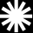
Historia de las CNN (Convolutional Neural Nets)
En 1995, Yann LeCun y Yoshua Bengio introdujeron el concepto de redes neuronales convolucionales o CNN del ingles “Convolutional Neural Nets”.
Son redes que se usan para procesar imágenes
Pueden aprender relaciones entrada-salida, donde la entrada es una imagen
Estan basadas en operaciones de convolución
Tareas comunes:
Detección/categorización de objetos
Clasificación de escenas
Clasificación de imágenes en general

Slide 3
Acerca de las Redes Neuronales Convolucionales
CNN's fueron neurobiológicamente motivadas por los hallazgos de células nerviosas localmente sensibles y selectivas de la orientación en el visual corteza.
Diseñaron una estructura de red que implícitamente extrae características relevantes.
Las redes neuronales convolucionales son un tipo especial de Redes neuronales multicapa.

Slide 4
Acerca de las Redes Neuronales Convolucionales
CNN es una red de propagación hacia adelante que puede extraer propiedades topológicas de una imagen.
Como casi cualquier otra red neuronal, se entrenan con una versión del algoritmo de propagación hacia atrás.
Las redes neuronales convolucionales están diseñadas para reconocer patrones directamente desde imágenes de píxeles con un preprocesamiento mínimo.
Pueden reconocer patrones con variabilidad extrema (como caracteres escritos a mano).

Slide 5
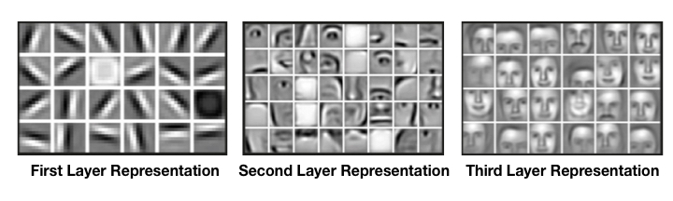
Redes Neuronales Convolucionales

Slide 6
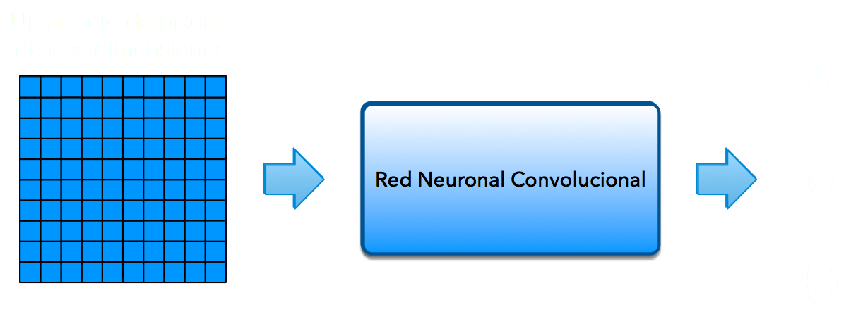
Un Ejemplo Sencillo de CNN
Ejemplo de una CNN para reconocer si una imagen es una X o una O

Slide 7
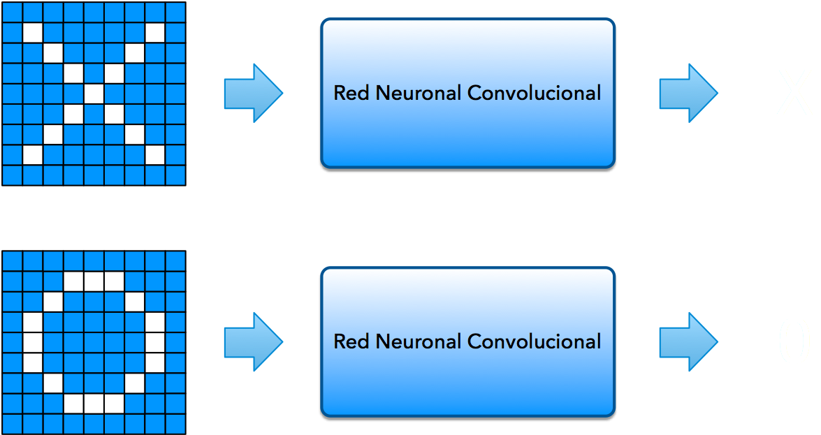
Por ejemplo:

Slide 8
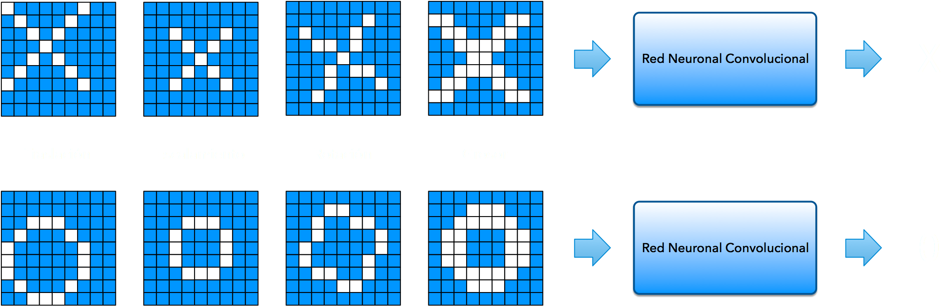
Casos difíciles

Slide 9
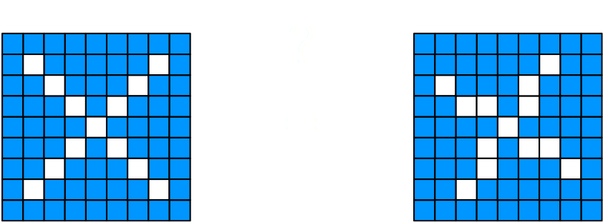
Decidir es difícil

Slide 10
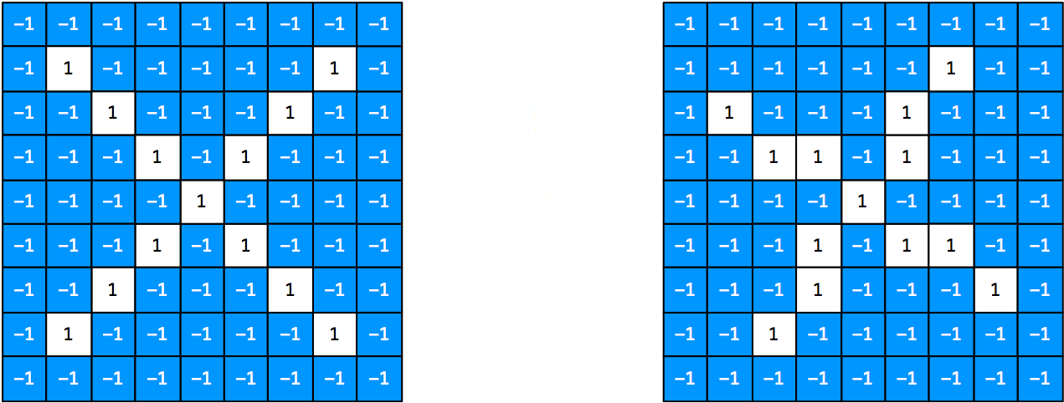
¿Qué es lo que ve el computador?

Slide 11
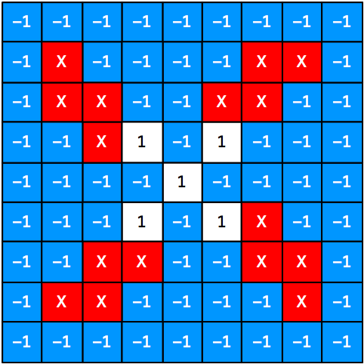
¿Qué es lo que ve el computador?

Slide 12
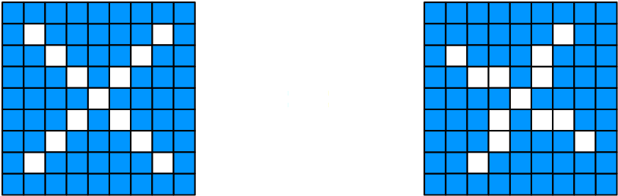
Computador decide que son diferentes
X

Slide 13
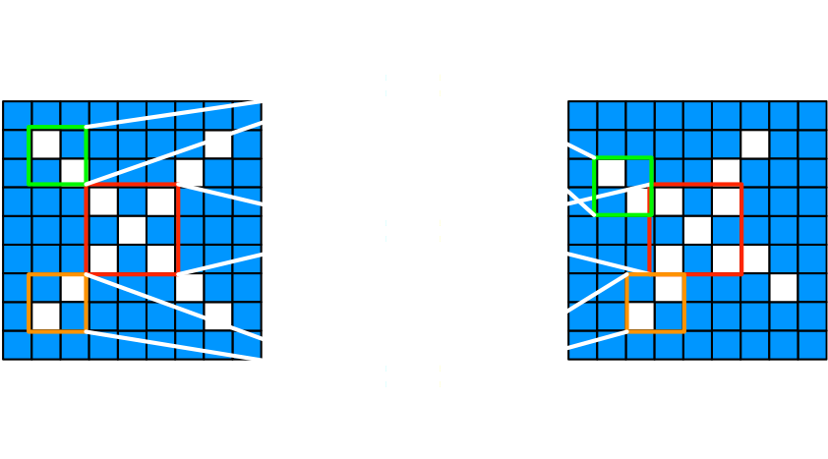
Redes Neuronales Convolucionales emparejan partes de la imagen

Slide 14
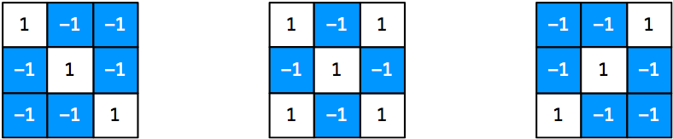
Filtros emparejan pedazos de la imagen

Slide 15
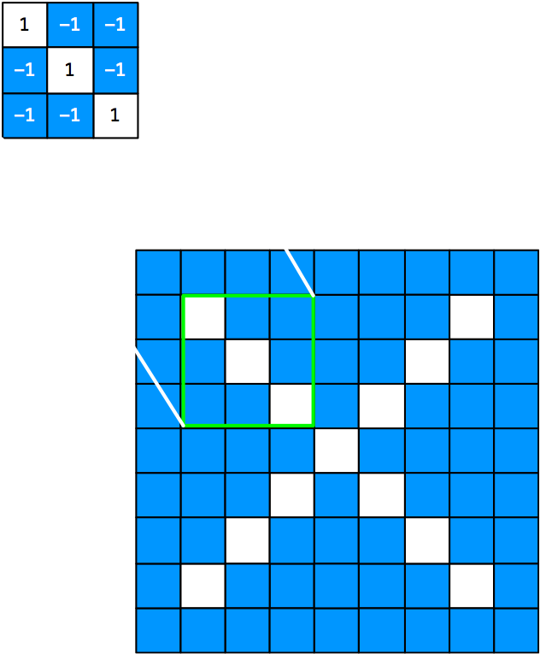
Filtro para línea diagonal 135°

Slide 16
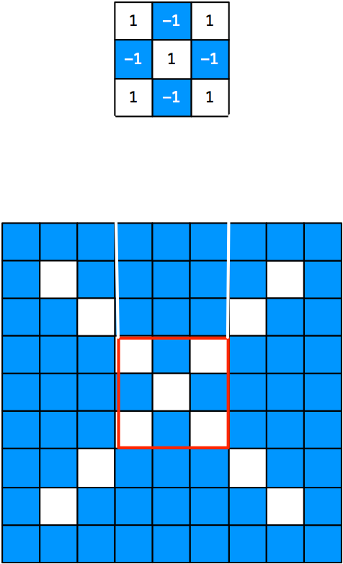
Filtro para la X

Slide 17
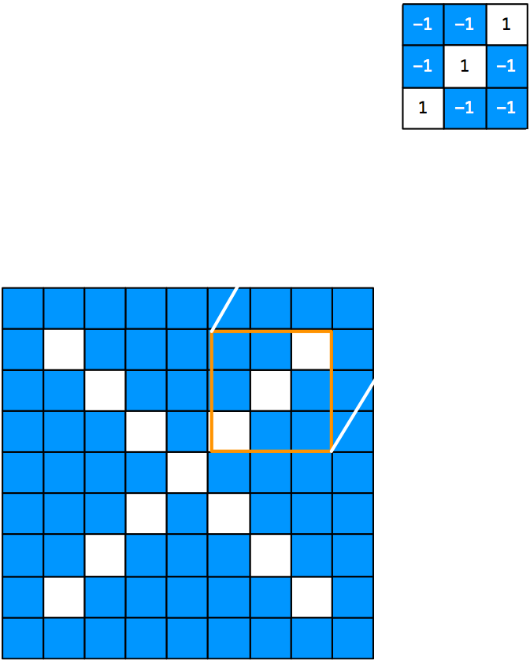
Filtro para línea diagonal 45°

Slide 18
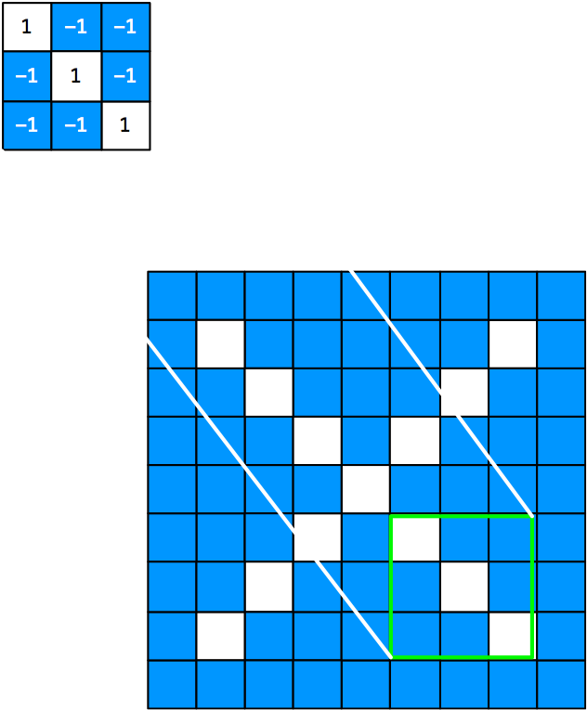
Filtro para línea diagonal 135°

Slide 19
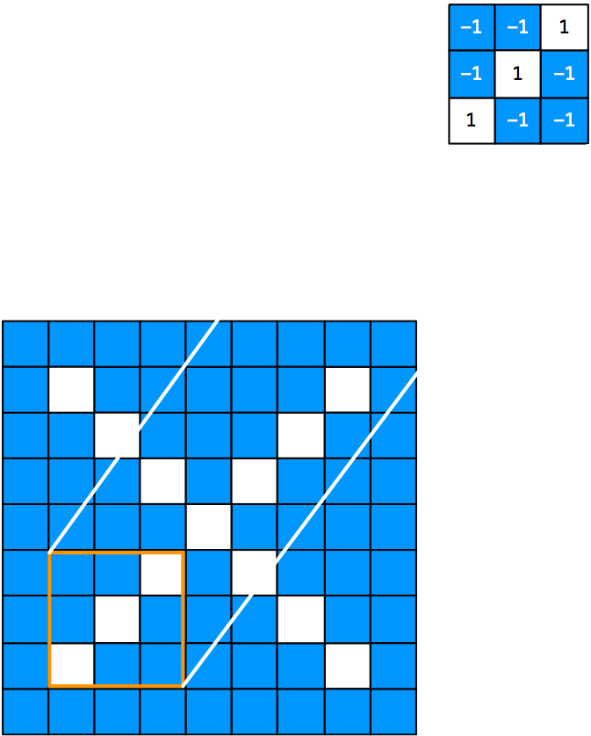
Filtro para línea diagonal 45°

Slide 20
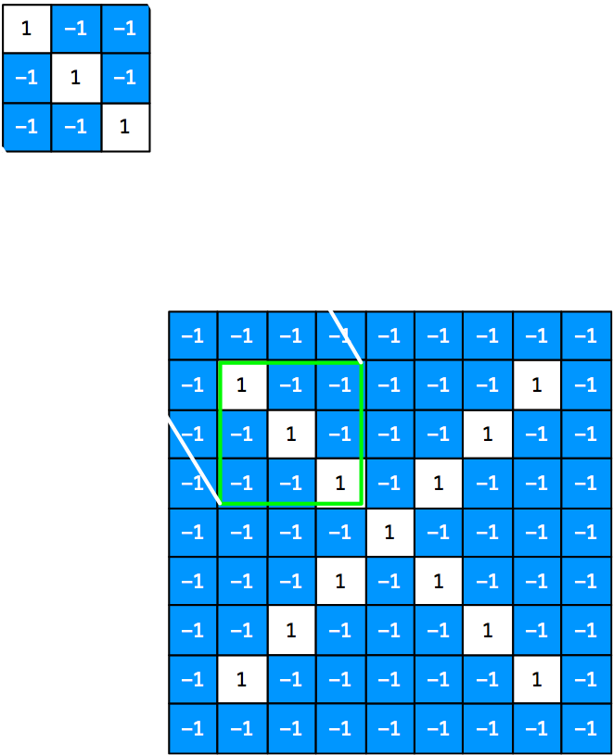
Matemáticas del Filtrado

Slide 21
Matemáticas del Filtrado
Alinee el filtro y el parche de la imagen.
Multiplique cada píxel de la imagen con el píxel correspondiente del filtro.
Sumelos.
Divida por el número total de píxeles en el filtro

Slide 22
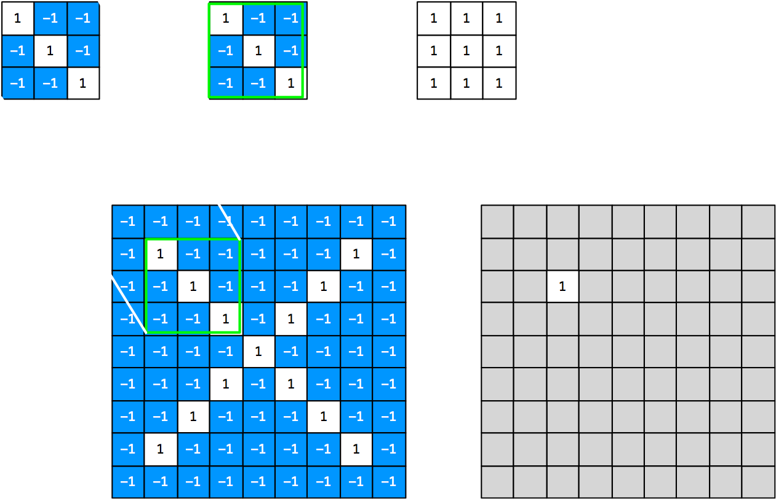
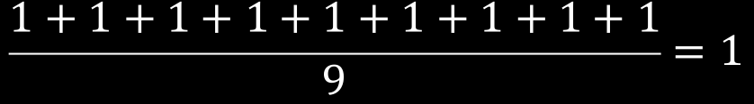
Matemáticas del Filtrado
Ｘ
=

Slide 23
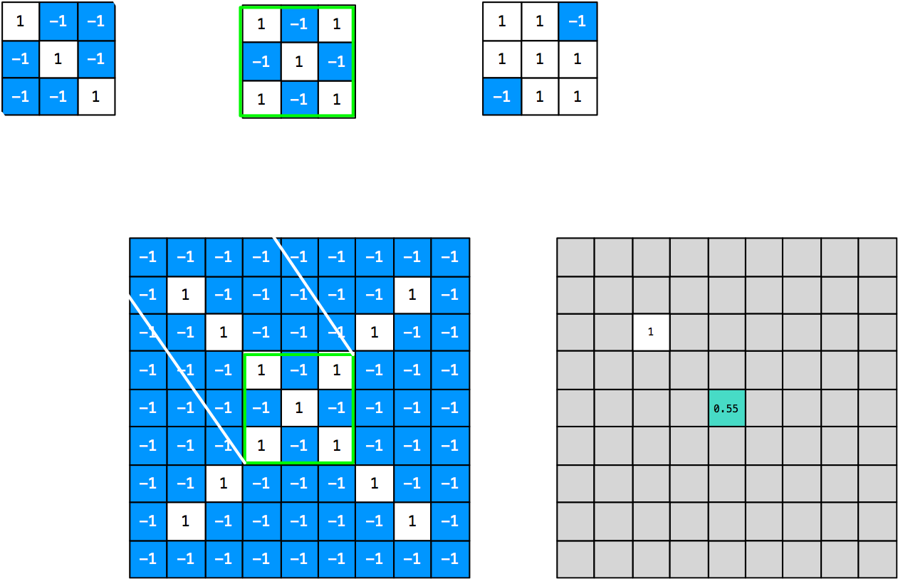
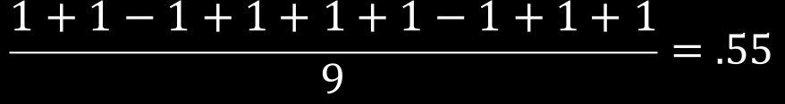
Matemáticas del Filtrado
Ｘ
=

Slide 24
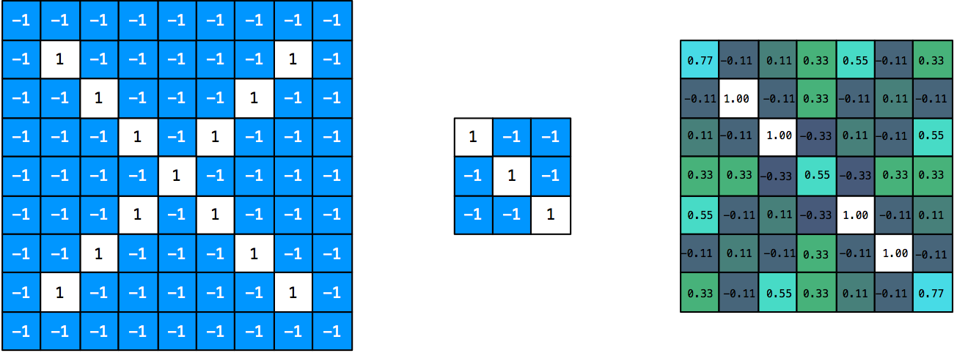
Resultado Final de la Convolución con Filtro 135°
Ⓧ
=

Slide 25
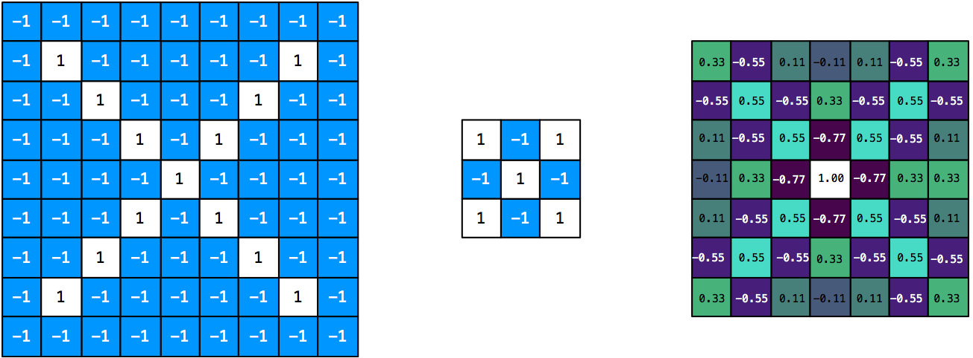
Resultado Final de la Convolución con Filtro para X
Ⓧ
=

Slide 26
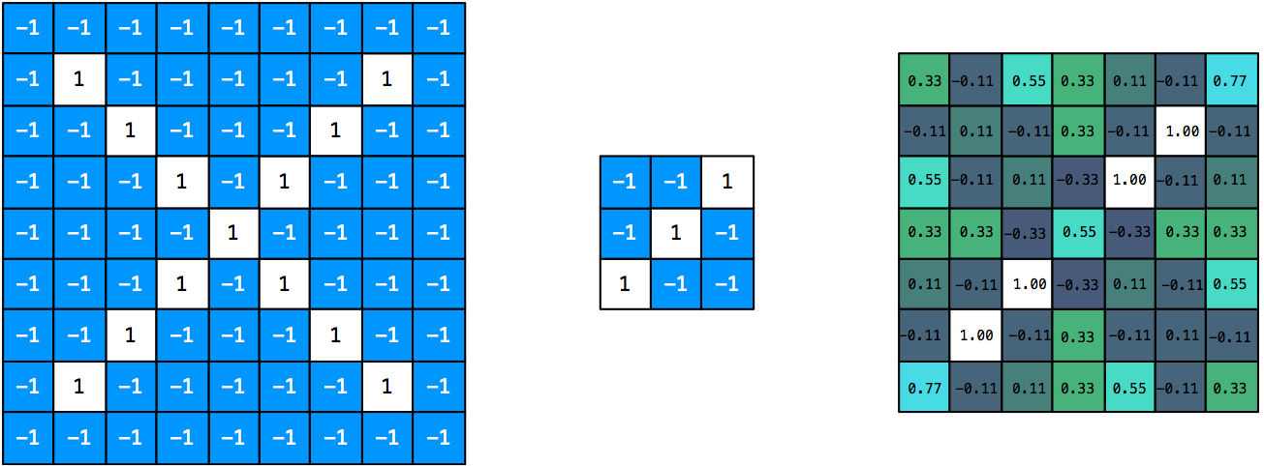
Resultado Final de la Convolución con Filtro 45°
Ⓧ
=

Slide 27
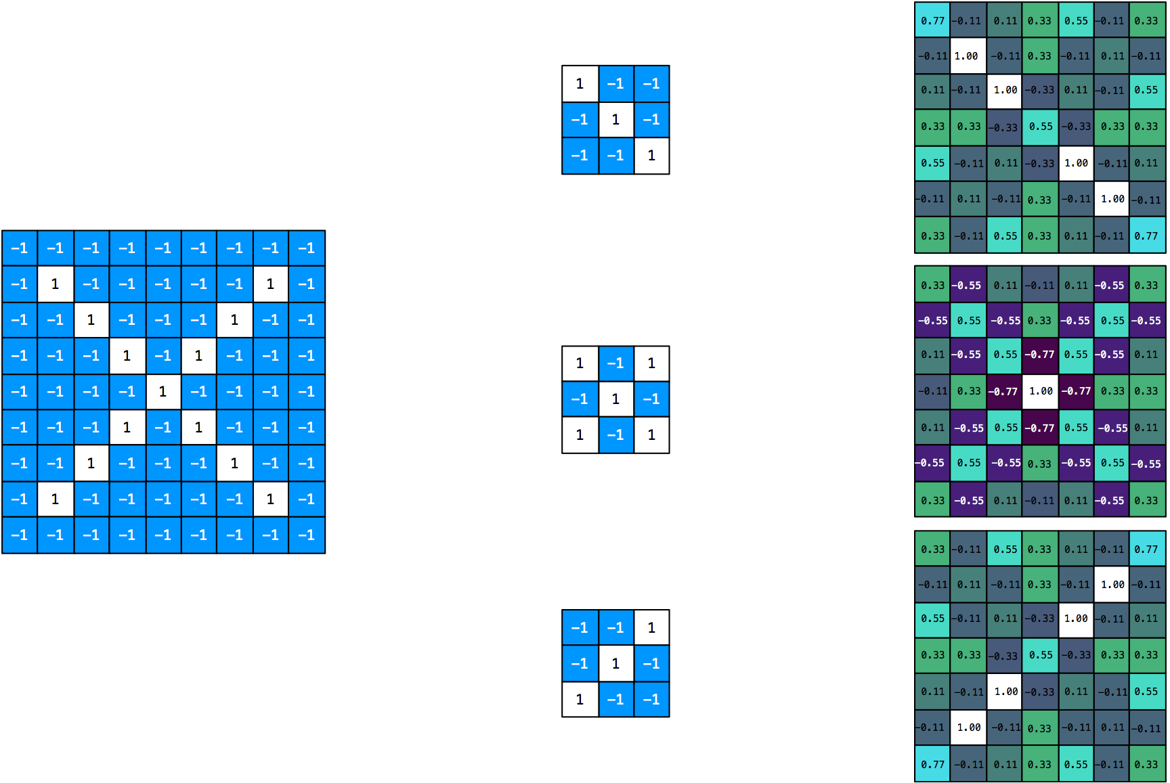

Capa de Convolución
Una imagen se convierte en una pila de imágenes filtradas
Ⓧ

Slide 28
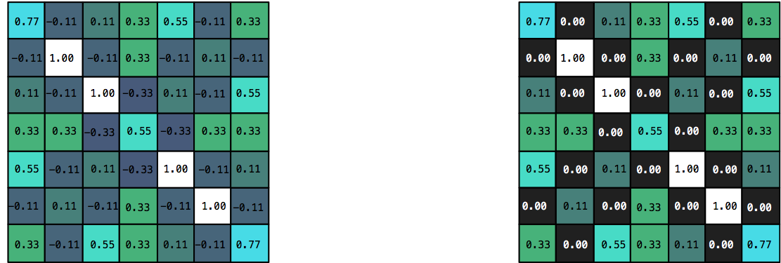
Capa ReLU:
Esta capa aplica la función de activación ReLU, la cual convierte todos los valores negativos a cero

Slide 29
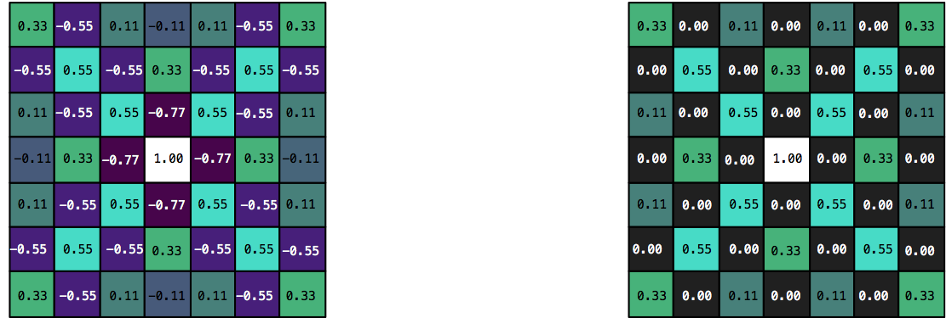
Capa ReLU:
Esta capa aplica la función de activación ReLU, la cual convierte todos los valores negativos a cero

Slide 30
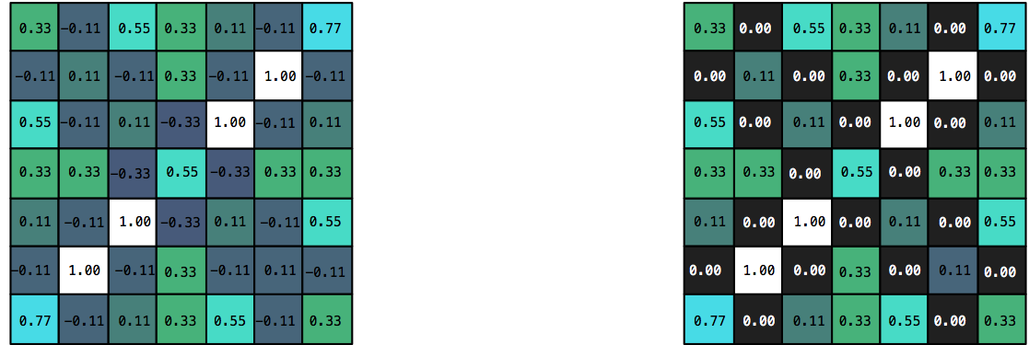
Capa ReLU:
Esta capa aplica la función de activación ReLU, la cual convierte todos los valores negativos a cero

Slide 31
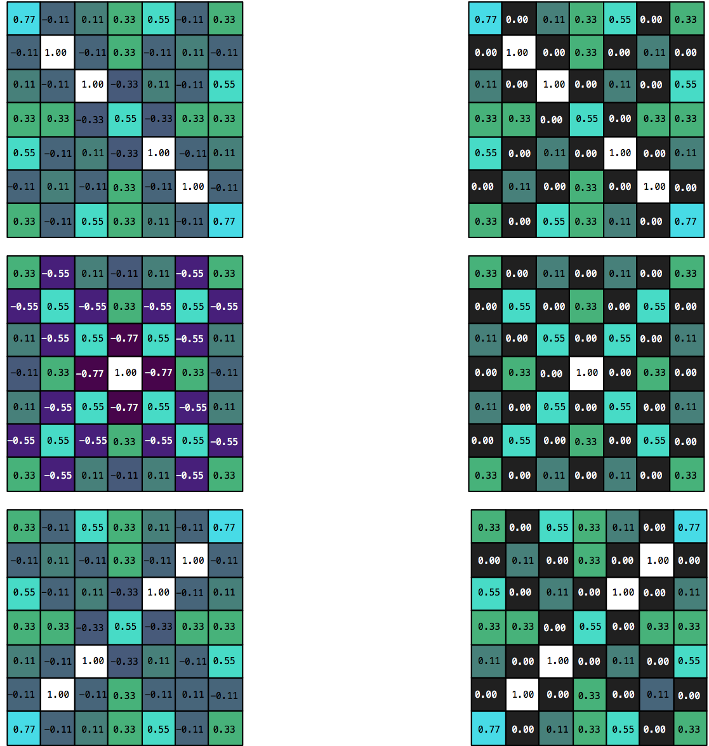
Capa ReLU:
Una pila de imágenes se convierte en una pila de imágenes sin valores negativos

Slide 32
Pooling: reducción de la pila de imágenes
Elija un tamaño de ventana (generalmente 2x2 o 3x3).
Elija un paso (generalmente 2).
Deslice la ventana a través de sus imágenes filtradas.
Desde cada ventana, tome el valor máximo.

Slide 33
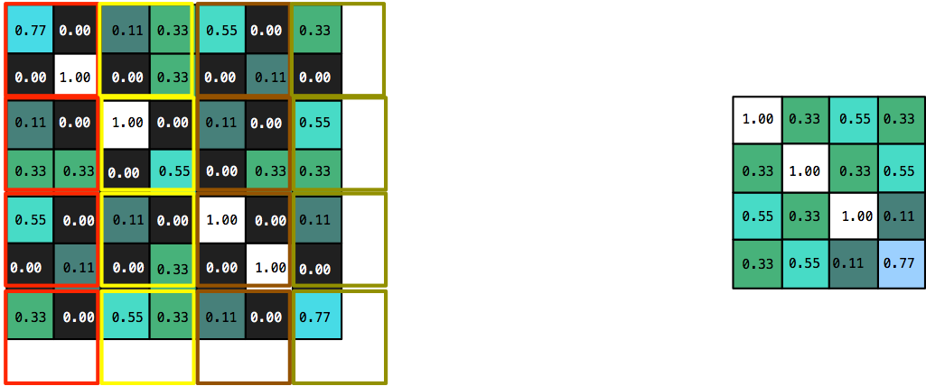
Pooling
Pooling con
valor máximo

Slide 34
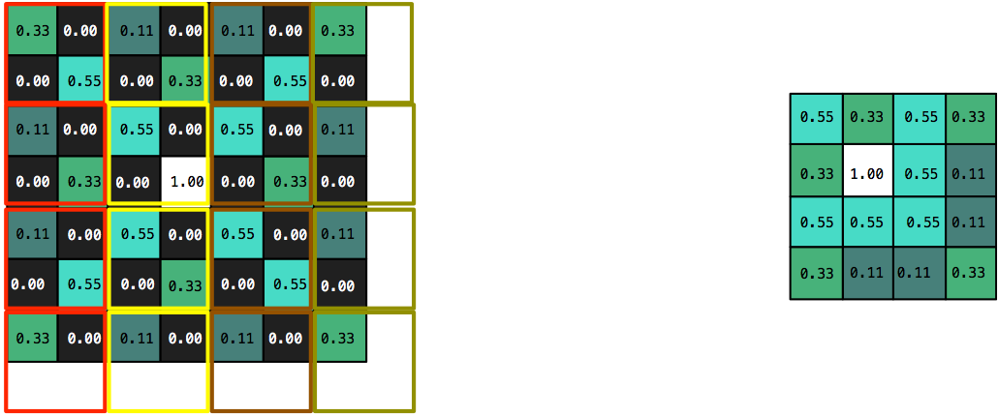
Pooling
Pooling con
valor máximo

Slide 35
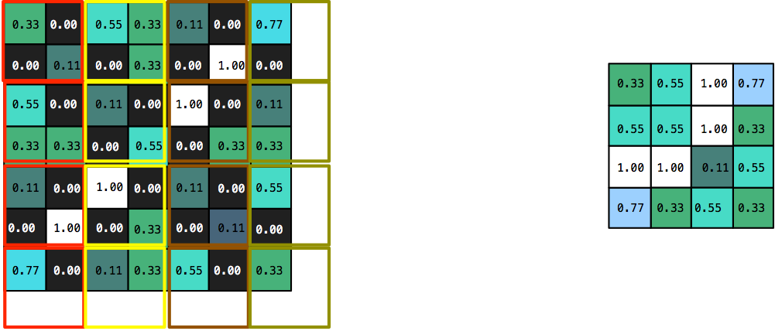
Pooling
Pooling con
valor máximo

Slide 36
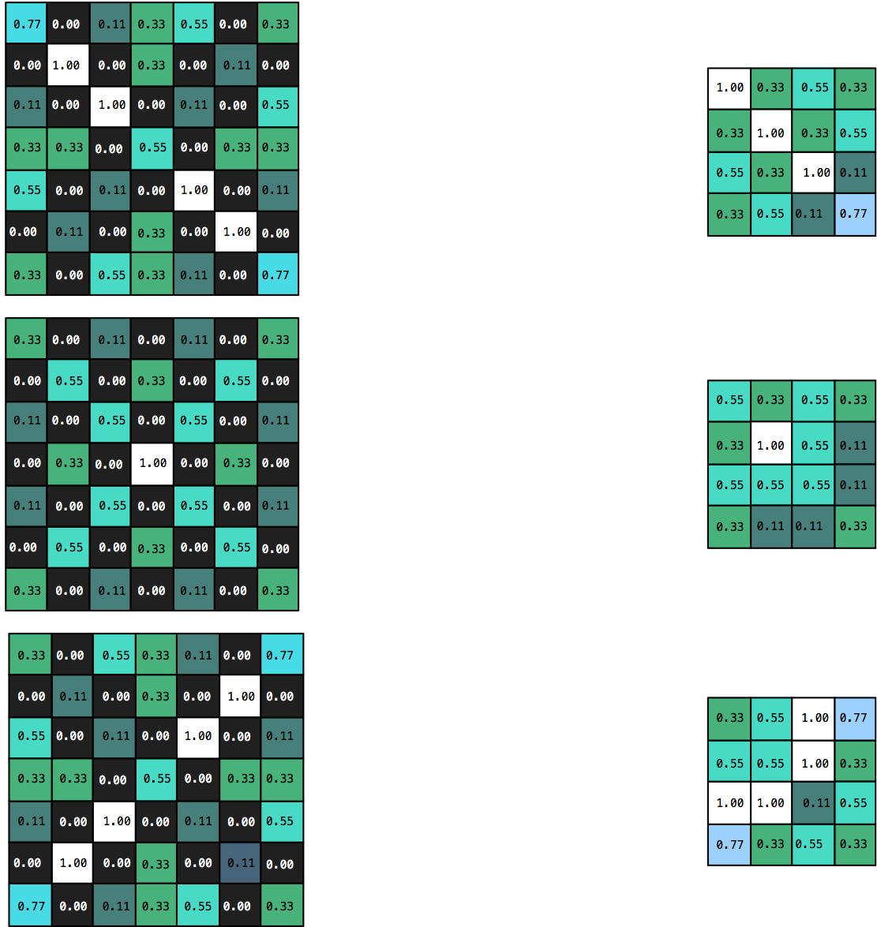
Capa de Pooling
Una pila de imágenes se convierte en una pila de imágenes más pequeñas

Slide 37
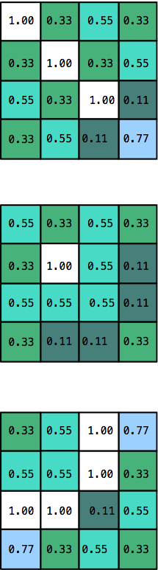
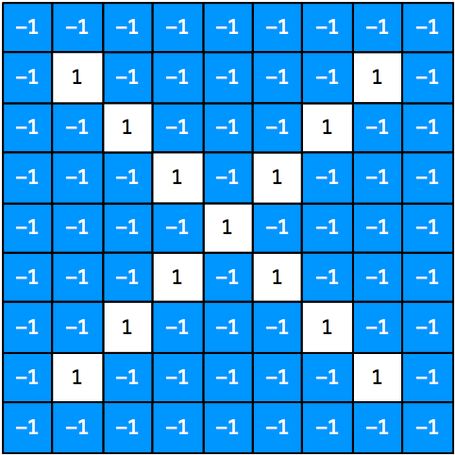
Las Capas se Apilan
La salida de una capa se convierte en la entrada de la próxima
Convolución
ReLU
Pooling

Slide 38
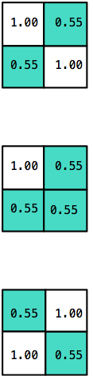
Apilamiento Profundo
Las capas se pueden repetir multarles veces.
ReLU
ReLU
Pooling
ReLU
Pooling
Convolución
Convolución
Convolución

Slide 39
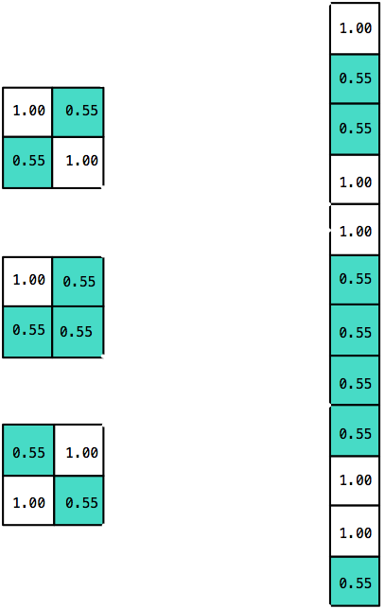
Capa Completamente Conectada
Cada valor tiene un voto

Slide 40
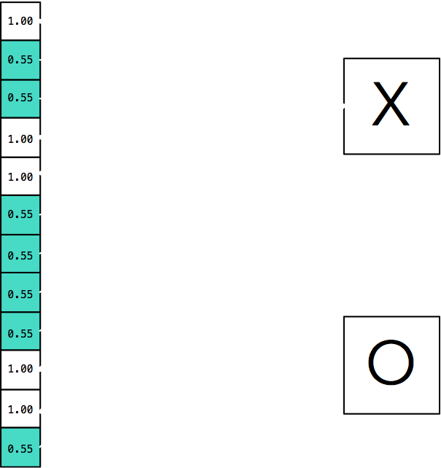
Capa Completamente Conectada
El voto depende de cuán fuertemente predice un valor X o O

Slide 41
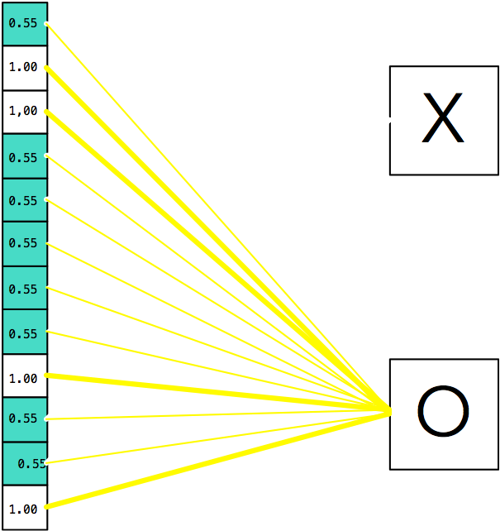
Capa Completamente Conectada
El voto depende de cuán fuertemente predice un valor X o O

Slide 42
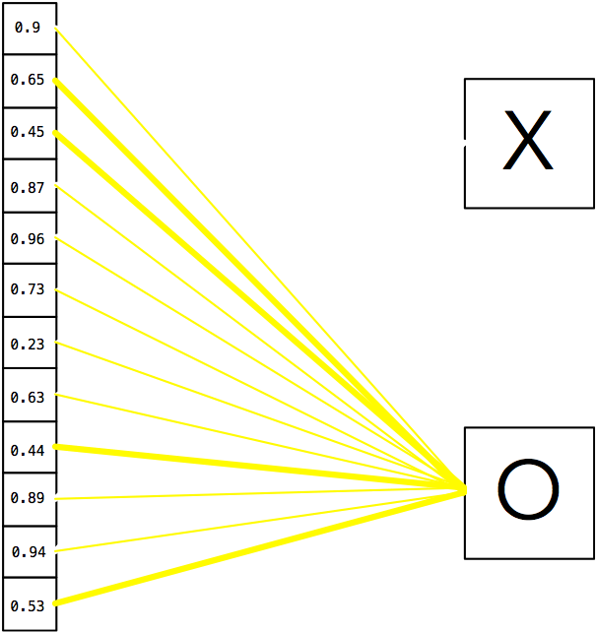
Capa Completamente Conectada
Valores futuros de los votes para X o O
0.92

Slide 43
Capa Completamente Conectada
Valores futuros de los votes para X o O
0.92
0.51
43

Slide 44
Capa Completamente Conectada
Valores futuros de los votes para X o O
0.92
0.51
44
44

Slide 45
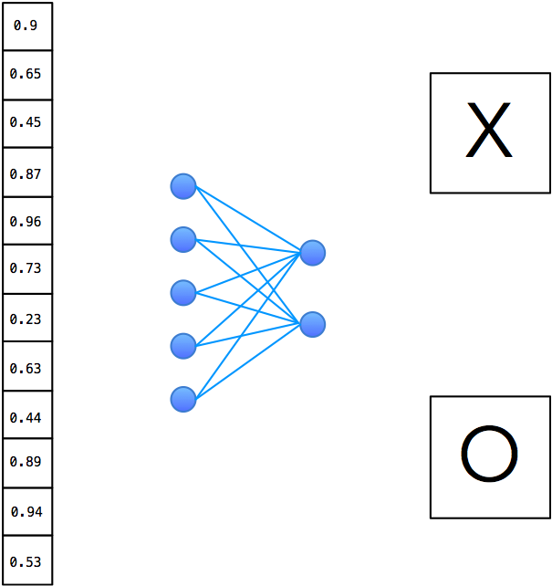
Capa Completamente Conectada
La lista de atributos se convierten en una lista de votos

Slide 46
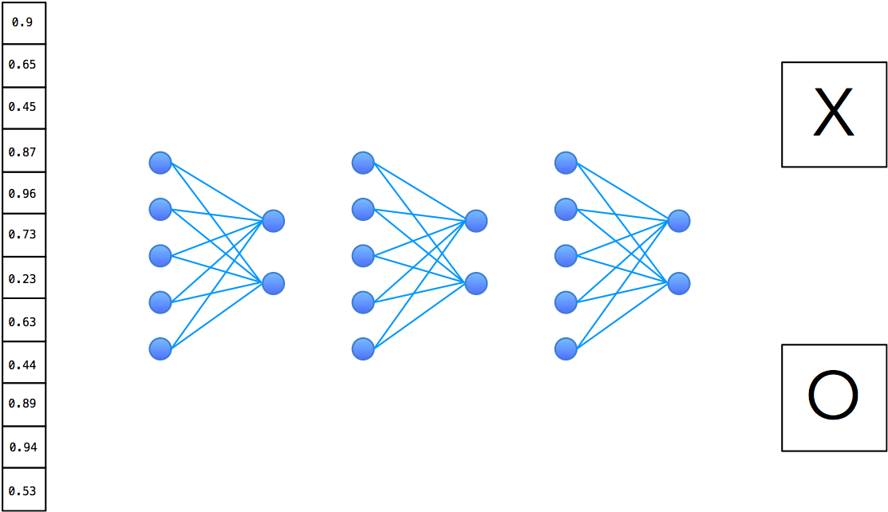
Capa Completamente Conectada
Esta capas también se pueden apilar

Slide 47
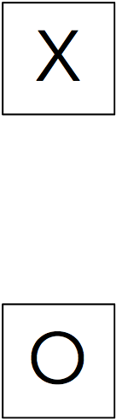
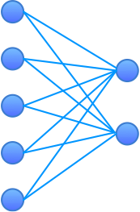
La Red Completa
Un conjunto de pixeles se convierten en un conjunto de votos
0.92
ReLU
ReLU
Pooling
ReLU
Pooling
Totalmente
Conectada
Totalmente
Conectada
Convolución
Convolución
Convolución
0.51

Slide 48
Hiperparámetros
Convolución:
Número de filtros
Tamaño de los filtros
Pooling:
Tamaño de la ventana
Paso de la ventana
Completamente Conectada:
Número de nodos

Slide 49
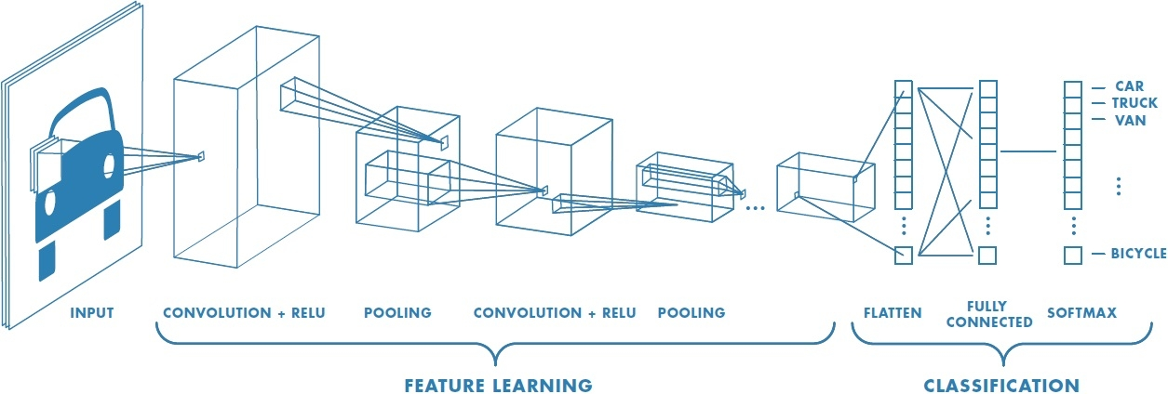
Arquitectura
¿Cuantas capas de cada tipo?
¿En qué orden?

Slide 50
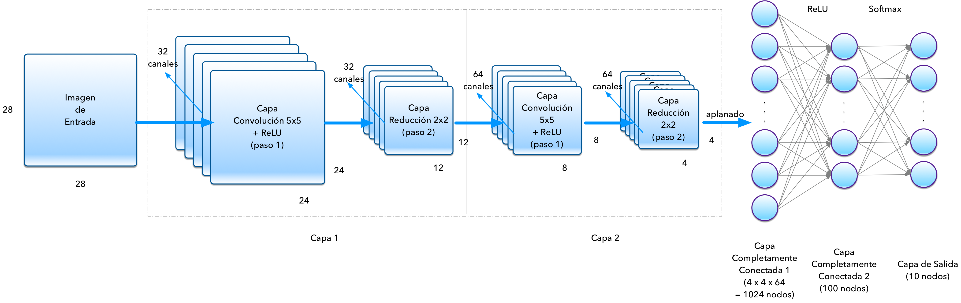
Ejemplo:

